Slide 1
Zadovoljstvo zaposlenih u ZZJZ Sombor
2020

Slide 2
Zadovoljstvo zaposlenih u ZZJZ Sombor

Slide 3
Stres, napetost, pritisak
U covid zoni radi/radilo 35% od ispitanika

Slide 4
Najveći izazov rada u uslovima epidemije
COVID-19

Slide 5
 | N | Mean |  | Std. Deviation
 | Statistic | Statistic | Std. Error | Statistic
uzimajući sve u obzir,ocenite ukupno zadovoljstvo poslom koji sada obavljate | 38 | 3,08 | ,186 | 1,148
Promena
U narednih 5 godina vi biste najradije
Zadovoljstvo
Uzimajući sve u obzir ocenite vaše zadovoljstvo poslom koji obavljate

Slide 6
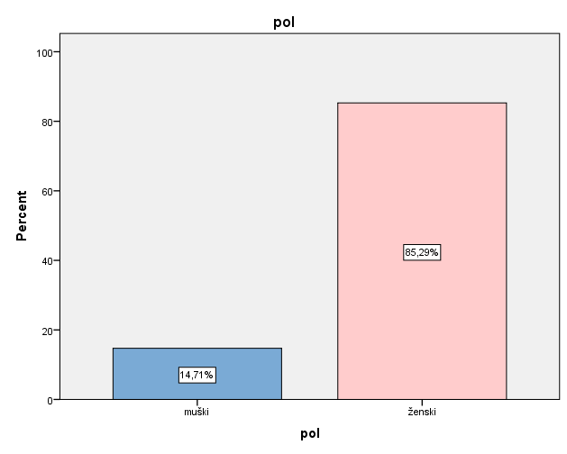
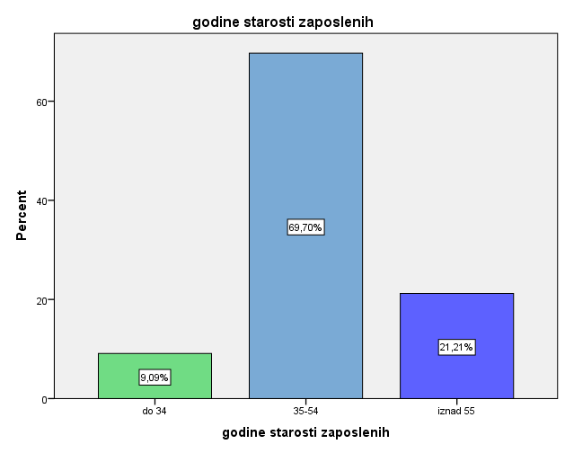
Struktura zaposlenih

Slide 7
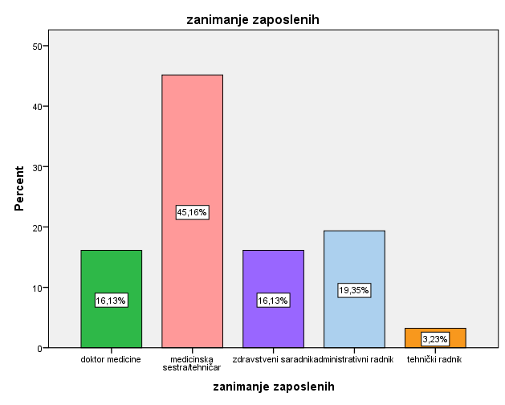
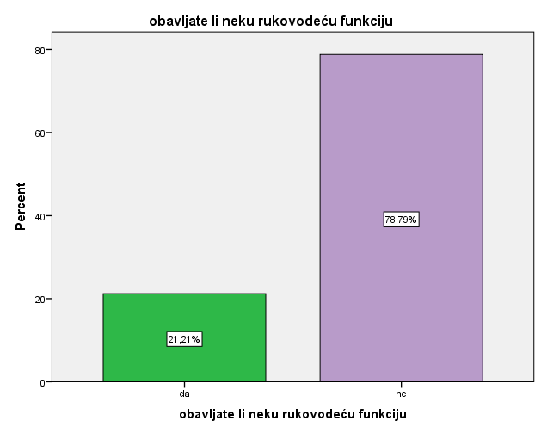
Distribucije po zanimanjima i rukovodjenja

Slide 8
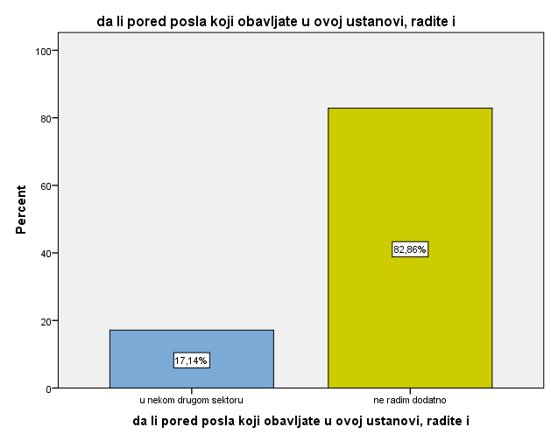

Slide 9
hvala
Davorka Bosnić
Dipl psiholog ZZJZ Sombor 2021

